Slide 1
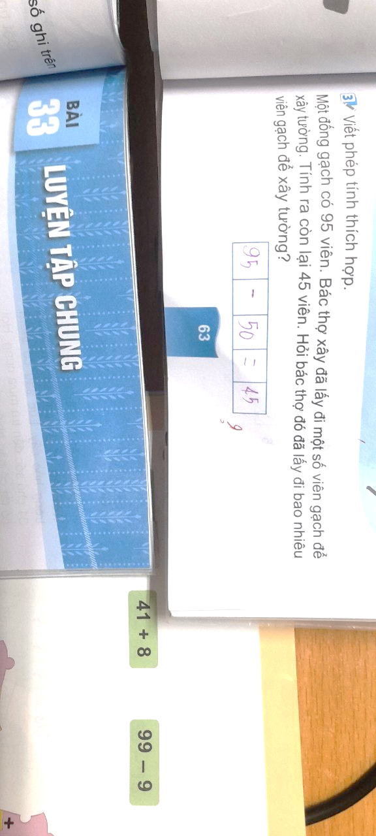
Kiểm tra bài cũ

Slide 2
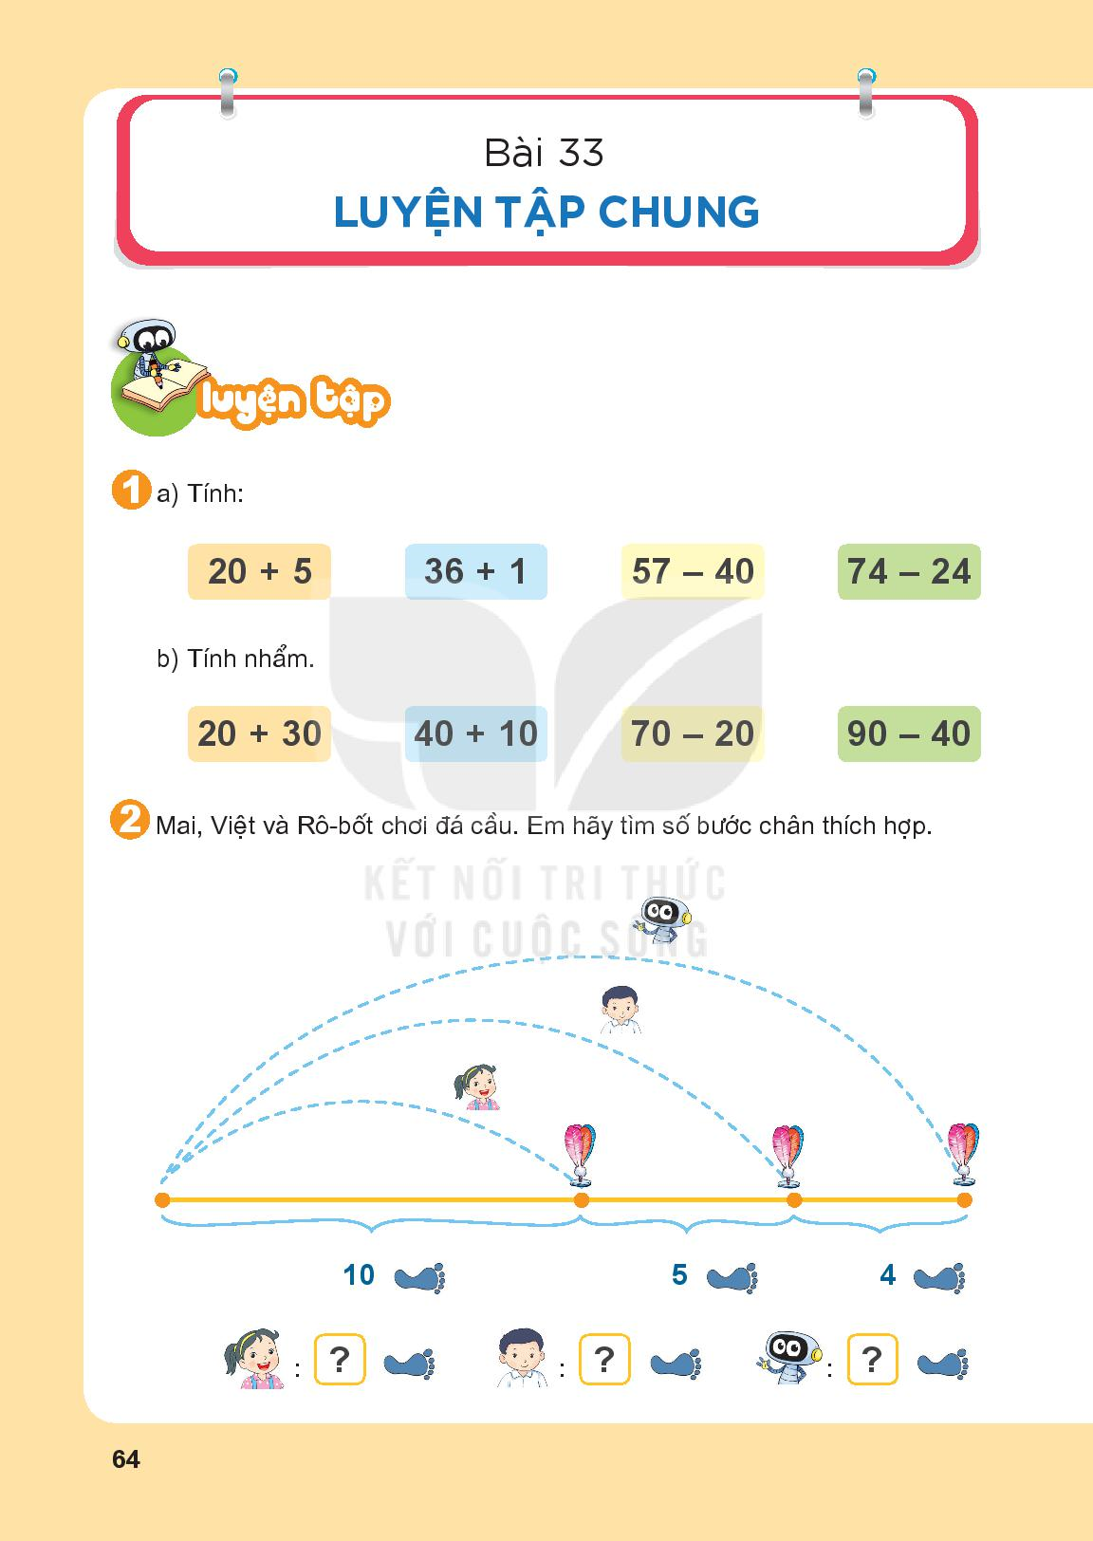

Slide 3
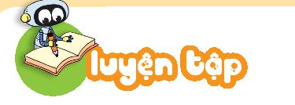
= 25
= 37
= 17
= 50
= 25
= 37
= 17
= 50
= 50
= 50
= 50
= 50

Slide 4
10
15
19

Slide 5
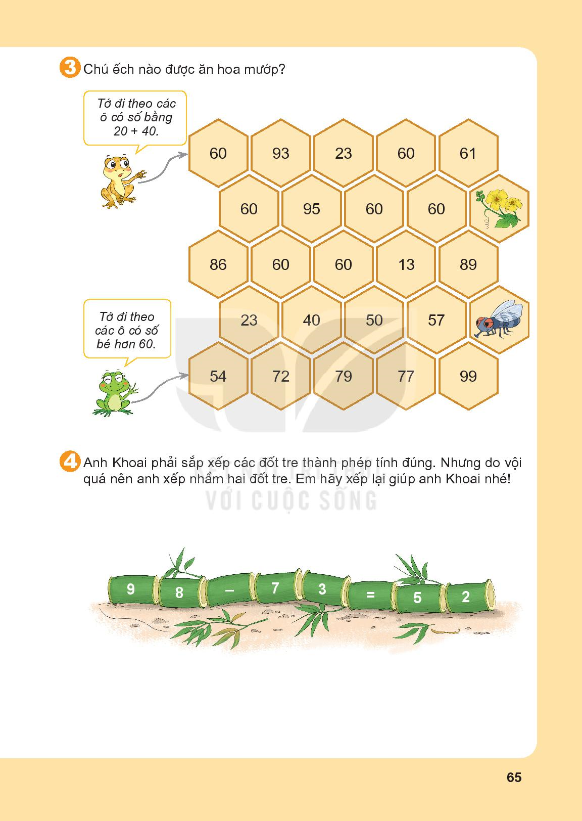
60
60
60
60
60
60
13
23
40
50
57
54

Slide 7
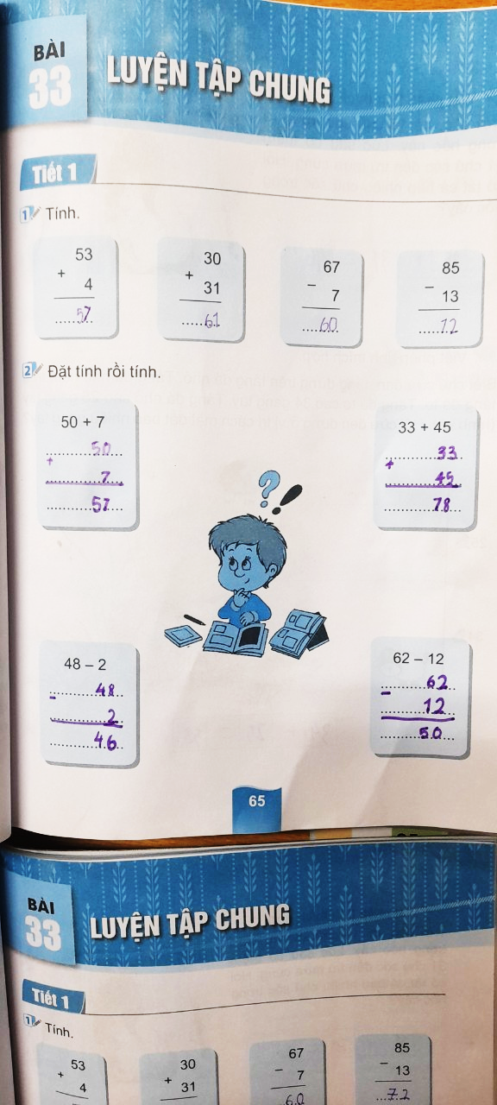

Slide 8
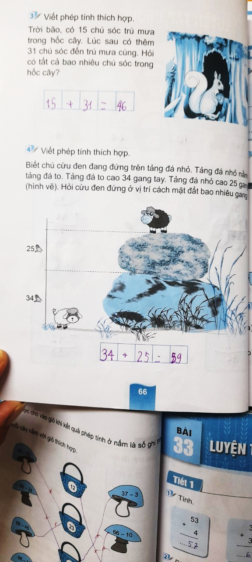

Slide 10
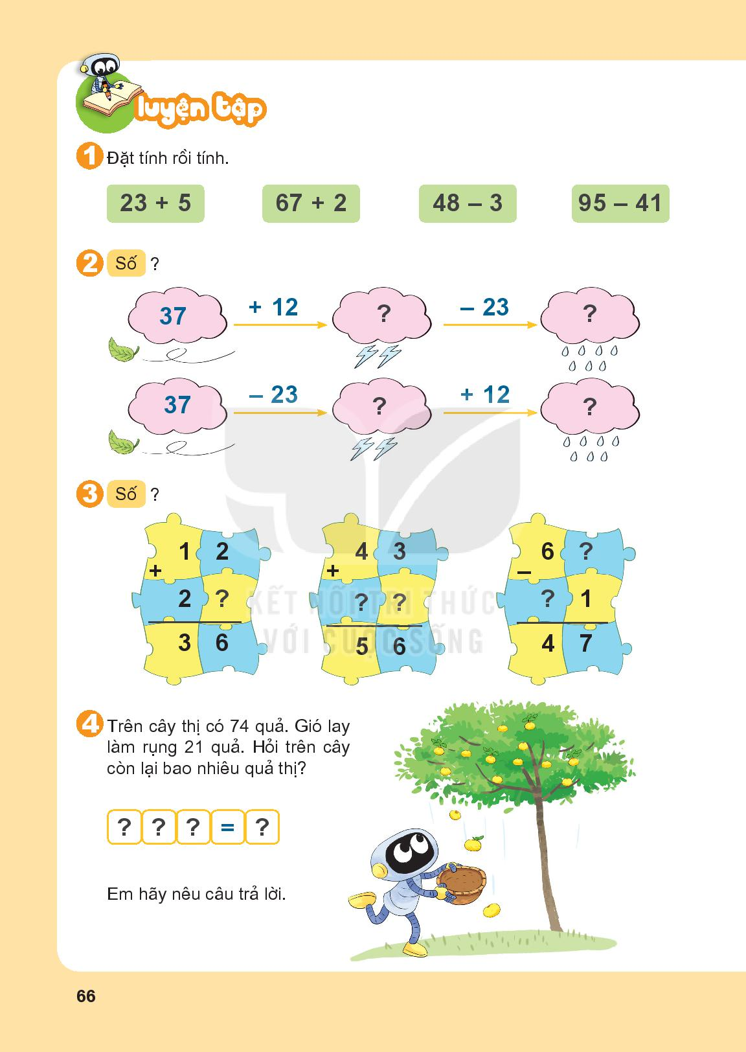

Slide 11
49
26
14
26

Slide 12
8
4
1
3
2

Slide 13
74
-
21
53

Slide 14
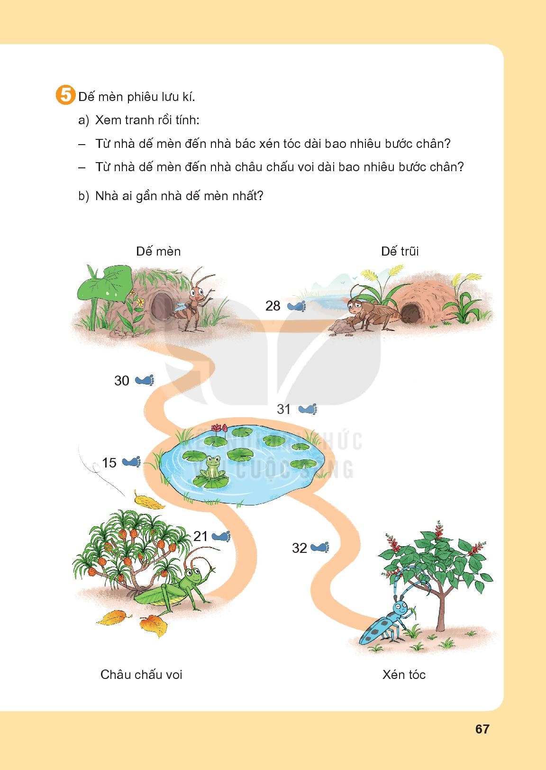

Slide 16
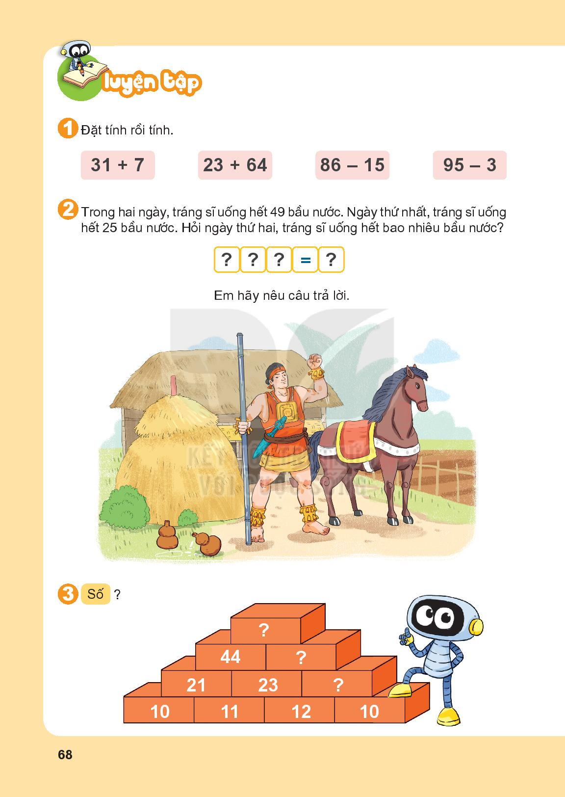

Slide 17
49
-
25
24

Slide 18
89
45
22

Slide 19
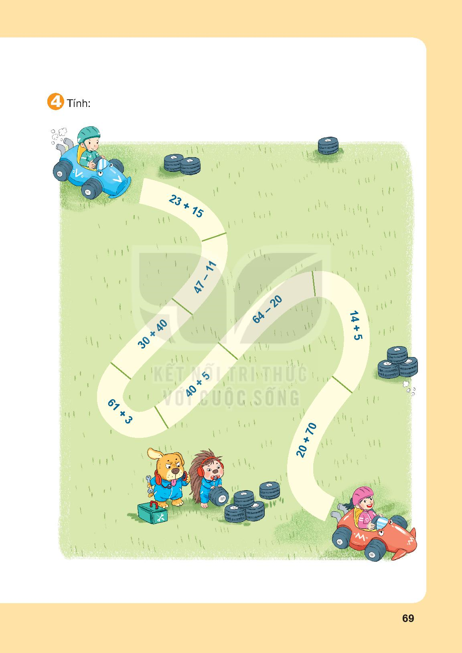
38
36
44
70
19
45
90
64

Slide 21
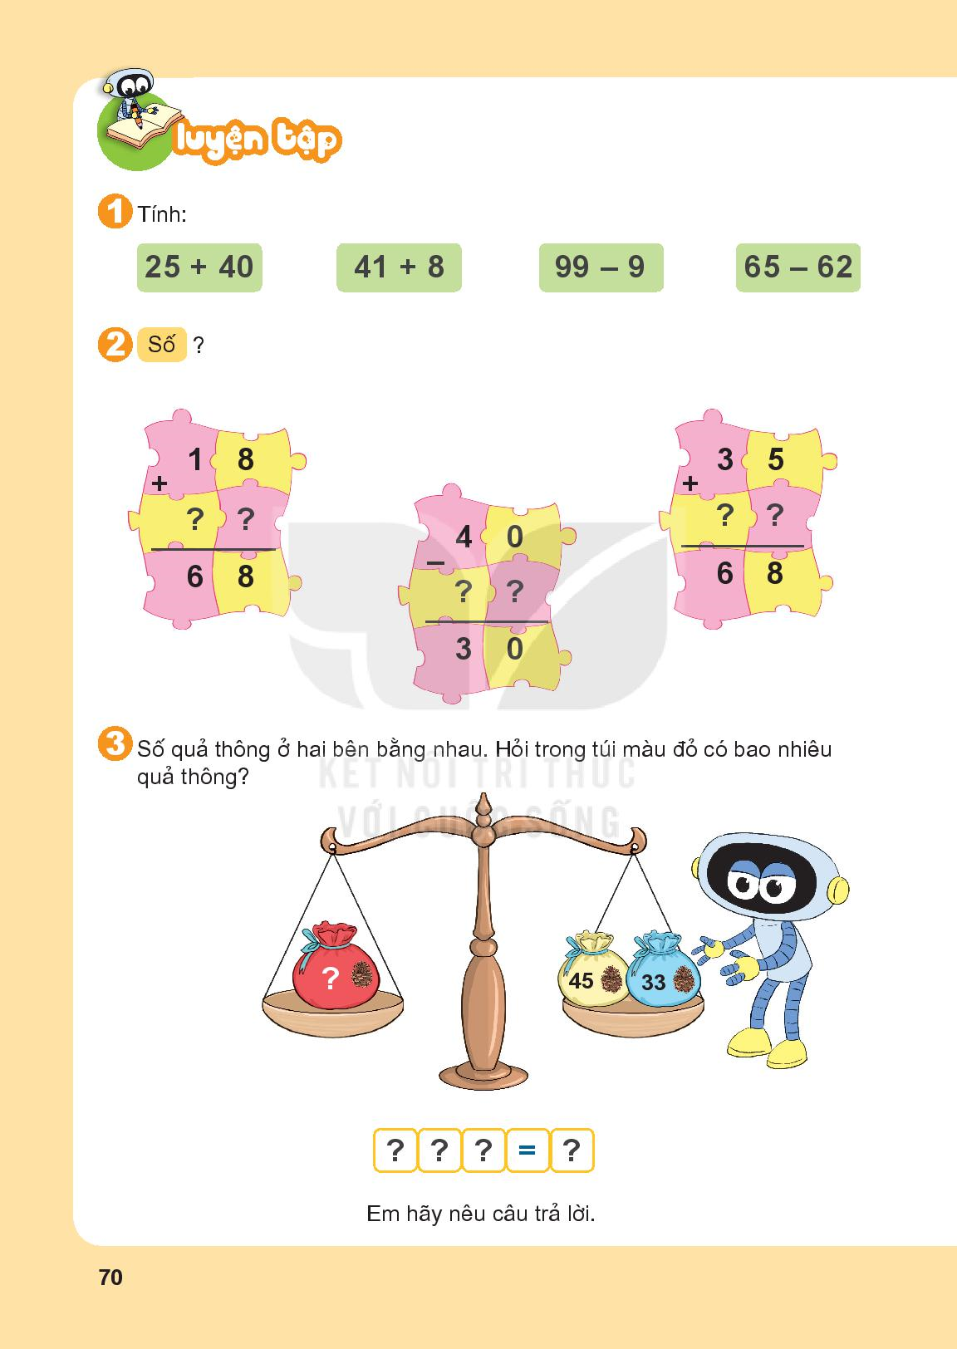
= 65
= 49
= 90
= 5

Slide 22
5
5
3
3
9
1
9

Slide 23
45
+
33
78

Slide 24
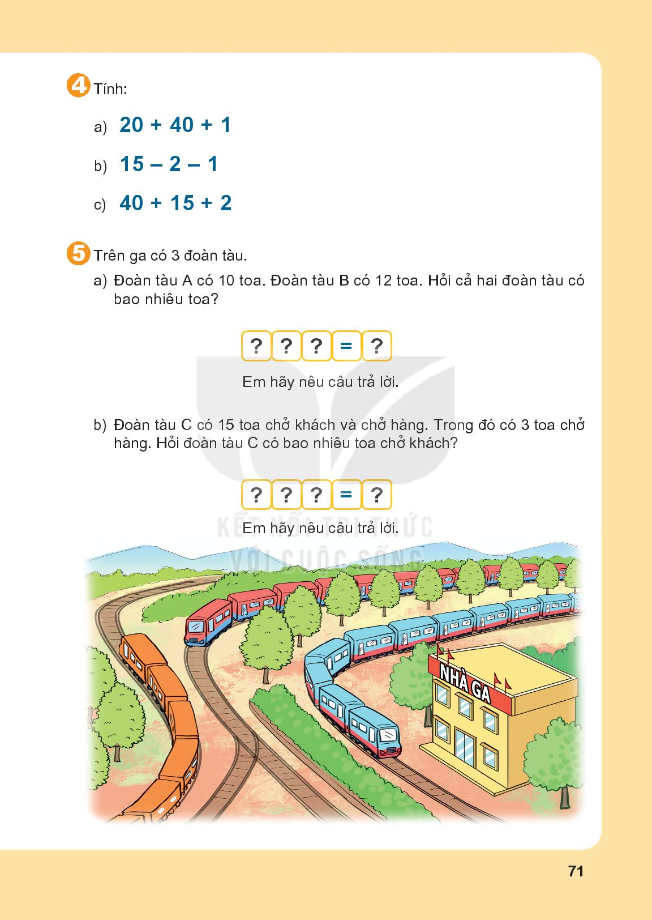
= 61
= 12
= 57

Slide 25
10
+
12
22

Slide 26
15
-
3
12

